Slide 1
Городской экспертно-консультативный
совет родительской общественности
при Департаменте образования города Москвы
Комиссия по профилактике негативных проявлений
среди обучающихся
Галузина Ольга Алексеевна Заместитель председателя Экспертно-консультативного совета родительской общественности при Департаменте образования города Москвы +7 (926) 595 42 32, GaluzinaOA@mail.ru

Slide 2
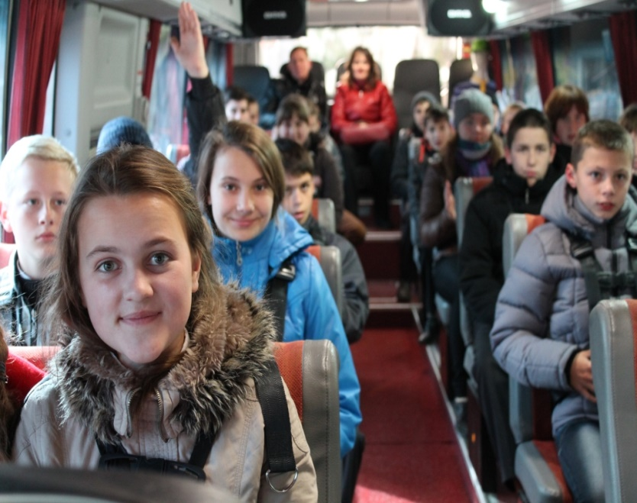
Правила перевозки группы детей в автобусах
ВАЖНО
Данные правила действуют только при организованной перевозке детей:
Требования к т/с
Документы для организованной перевозки детей
Требования к водителям
Перевозка детей автобусами в ночное время
Сопровождение взрослых при перевозке
Штрафы за нарушение перевозки детей
Организованная перевозка группы детей –
это перевозка в автобусе, не относящаяся к маршрутному т/с, группы детей численностью 8 и более человек, осуществляемая без их законных представителей, за исключением случая, когда законный (ые) представитель(ли) является(ются) назначенным(и) сопровождающим(и) или назначенным медицинским работником.

Slide 3
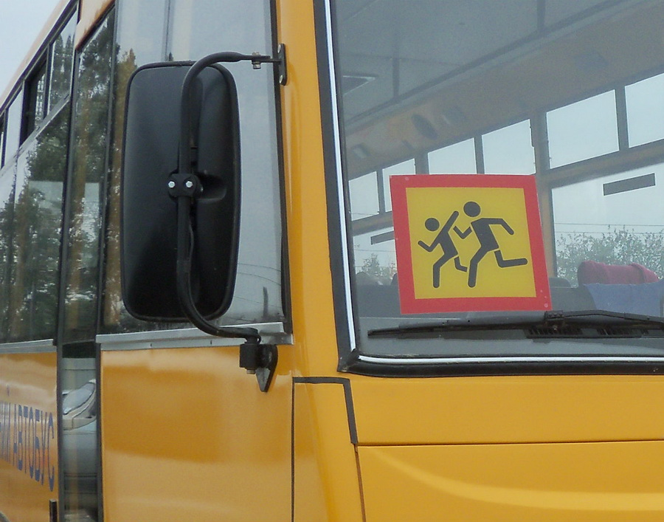
Правила перевозки группы детей в автобусах
Согласно Постановлению Правительства
РФ №1177с изменениями и дополнениями действующими
с 1 января 2018года правил перевозки организованных групп детей разрешена только на автобусах:
Год выпуска которого не более 10 лет;
Соответствие по конструкции и назначению техническим требованиям, предъявляемым к транспорту, предназначенному для перевозки пассажиров;
Наличие тахографа и аппарата навигации ГЛОНАСС/GPS или ГЛОНАСС;

Slide 4
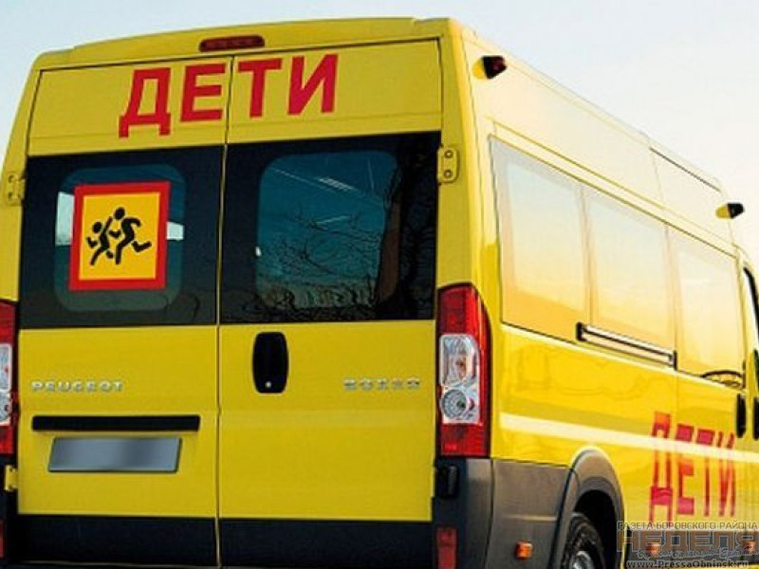
Правила перевозки группы детей в автобусах
Должен быть оснащен проблесковым маячком на крыше оранжевого или желтого цвета и опознавательными знаками «Организованная перевозка группы детей» двух размеров (спереди и сзади)
Соответствие водителя квалификационным требованиям;
Наличие в автобусе ремней безопасности, медицинской аптечки, огнетушителей;
Диагностическая карта о прохождении технического осмотра т/с
Наличие обязательной страховки т/с

Slide 5
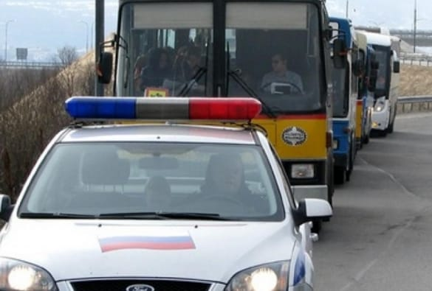
Правила перевозки группы детей в автобусах
Документы для организованной перевозки детей
Договор фрахтования
Документ содержащий сведения о медицинском работнике (ФИО, должность), копия лицензии на осуществление медицинской деятельности
Копия решения о назначении сопровождения автобусов автомобилем подразделения ГИБДД или копия уведомления об организованной перевозке группы детей
Список набора пищевых продуктов (сухих пайков, бутилированной воды)
Список назначенных сопровождающих (ФИО + телефон)
Список детей (ФИО + возраст)

Slide 6
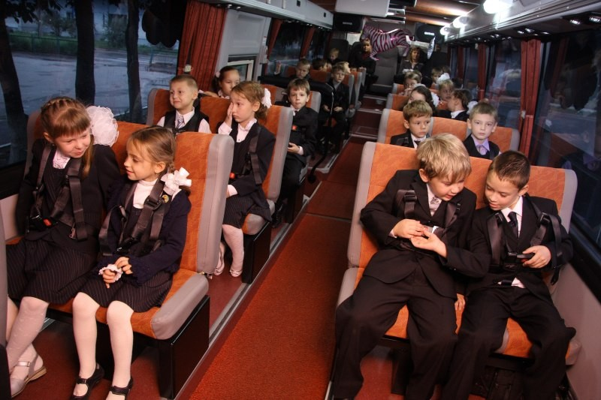
Правила перевозки группы детей в автобусах
Документ, содержащий сведения о водителе(ях) (ФИО + телефон)
Документ о порядке посадки детей в автобус
Программа маршрута, включающая в себя:
- график движения с расчетным временем перевозки
- места и время остановок для отдыха с указанием наименования юридического лица или ФИО ИП, осуществляющих деятельность в области оказания гостиничных услуг (реестровый номер туроператора, осуществляющего организацию перевозки)

Slide 7
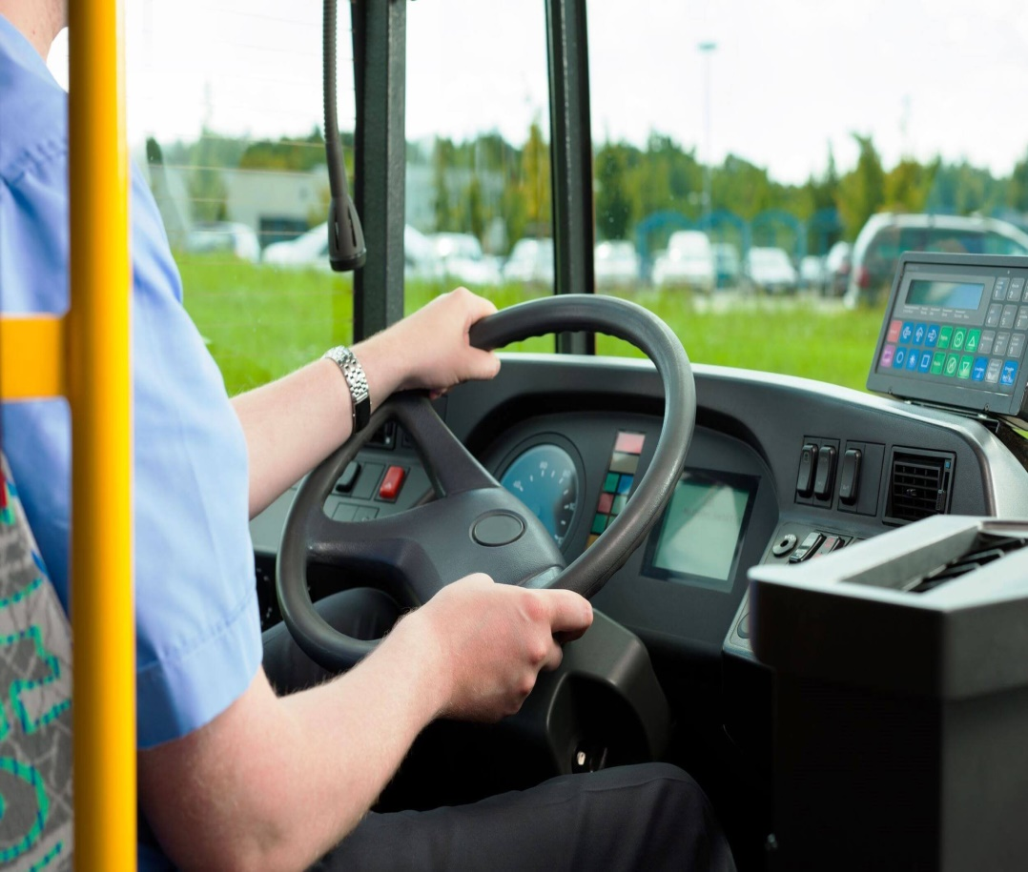
Правила перевозки группы детей в автобусах
Требования к водителям:
Стаж работы в качестве водителя т/с категории «D» не менее 1 года из последних 3 календарных лет;
Не совершавшие административные правонарушения в области дорожного движения;
Прошедшие предрейсовый инструктаж по безопасности перевозки детей;
Прошедшие предрейсовый медицинский осмотр в порядке, установленном МЗ РФ

Slide 8
Правила перевозки группы детей в автобусах
Перевозка детей автобусами в ночное время
С 2016 г. ночное время с 23.00 – 6.00 часов:
допускается перевозка к железнодорожным вокзалам, аэропортам и от них;
завершение перевозки (доставка до конечного пункта назначения, определенного графиком движения, или до места ночлега);
- после 23.00 часов расстояние перевозки не должно превышать 100 километров

Slide 9
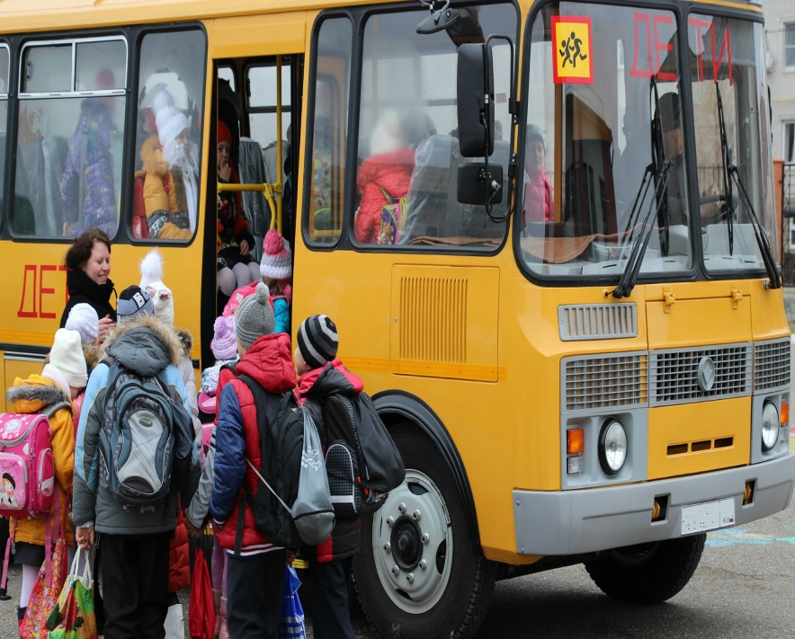
Правила перевозки группы детей в автобусах
Сопровождение взрослых при перевозке
Должностное лицо, ответственное за обеспечение БДД обеспечивает назначение сопровождающих в каждый автобус (сопровождают детей при перевозке до места назначения);
Количество сопровождающих на 1 автобус назначается из расчета их нахождения у каждой двери автобуса;
Если при перевозки детей используются 2 и более автобуса, назначается старший ответственный
Старший ответственный координирует действия водителей и ответственных по автобусам
Старший ответственный должен находиться в автобусе, замыкающем колонну

Slide 10
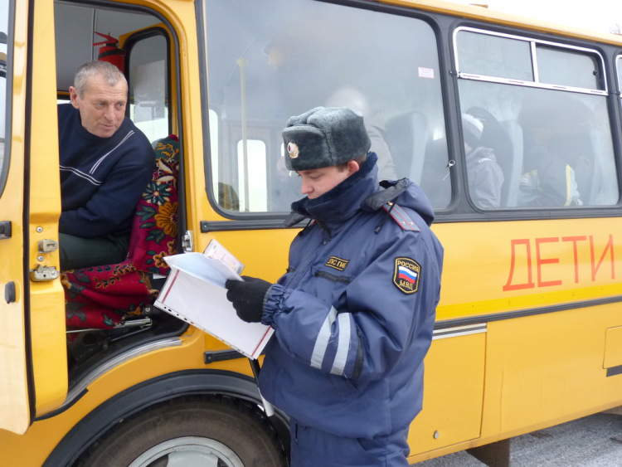
Правила перевозки группы детей в автобусах
Штрафы за нарушение перевозки детей в автобусе
Ч.3 статьи (нарушение требований к перевозке детей, установленных ПДД) Ч.4 статьи (нарушение требований при организованной перевозки группы детей автобусами) 12.23 КоАП России – влечет наложение административного штрафа
на водителя – 3000 рублей,
должностных лиц – 25 тыс. рублей,
на юридических – 100 тыс. рублей.

Slide 11
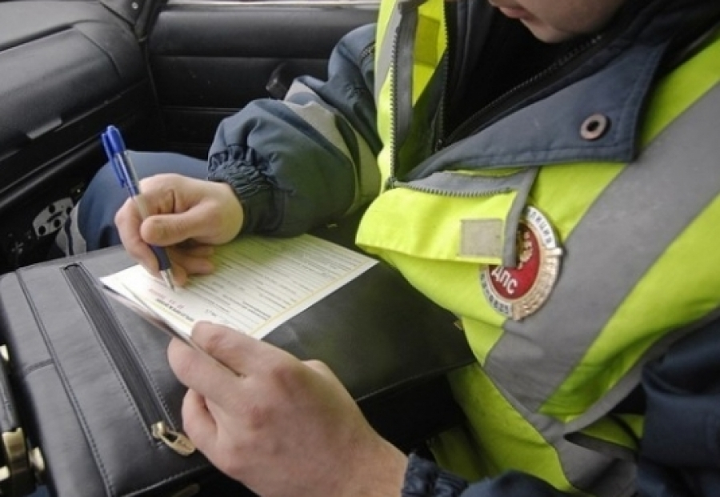
Правила перевозки группы детей в автобусах
Ч. 5статьи 12.23 КоАП России. Нарушение требований к перевозке детей в ночное время установленных Правилами организованной перевозки группы детей автобусами, - влечет наложение штрафа на водителя – 5 тыс. рублей или лишение права управления т/с на срок от 4-6 месяцев; должностных лиц – 50 тыс. рублей, на юридических – 200 тыс. рублей.
Ч. 6 статьи 12.23 КоАп России. Нарушение требований к перевозке детей, установленных Правилами организованной перевозки группы детей автобусами, за исключением случаев, предусмотренных частями 4 и 5 настоящей статьи,- влечет наложение штрафа на должностных лиц – 25 тыс. рублей, на юридических – 100 тыс. рублей.

Slide 12
ГОРОДСКОЙ ЭКСПЕРТНО-КОНСУЛЬТАТИВНЫЙ СОВЕТ
РОДИТЕЛЬСКОЙ ОБЩЕСТВЕННОСТИ
ПРИ ДЕПАРТАМЕНТЕ ОБРАЗОВАНИЯ г. МОСКВЫ
http://roditel.educom.ru/
Председатель
Мясникова Людмила Александровна
myasnikovala@mos.ru
mjasnikowana@yandex.ru
Комиссия по профилактике негативных проявлений
Галузина Ольга Алексеевна
+7 (926) 595-42-32
Контакты для обращения:
8 (963) 670 – 34 – 90
8 (966) 198 – 95 – 56
nebudzavisim@mail.ru

